Slide 1
Battle of the Ehaneaen
Survival of the weirdest.

Slide 2
De evolutie van een digitale 'soort'.

Slide 3
We hebben in de computer beestjes gemaakt.

Slide 4
Het 'DNA' van een Enahea
pootjes
lengte
kracht
snelheid
vertraging
kleur
intensiteit
lichtheid
000 000 000 000 0000 000 000 000

Slide 5
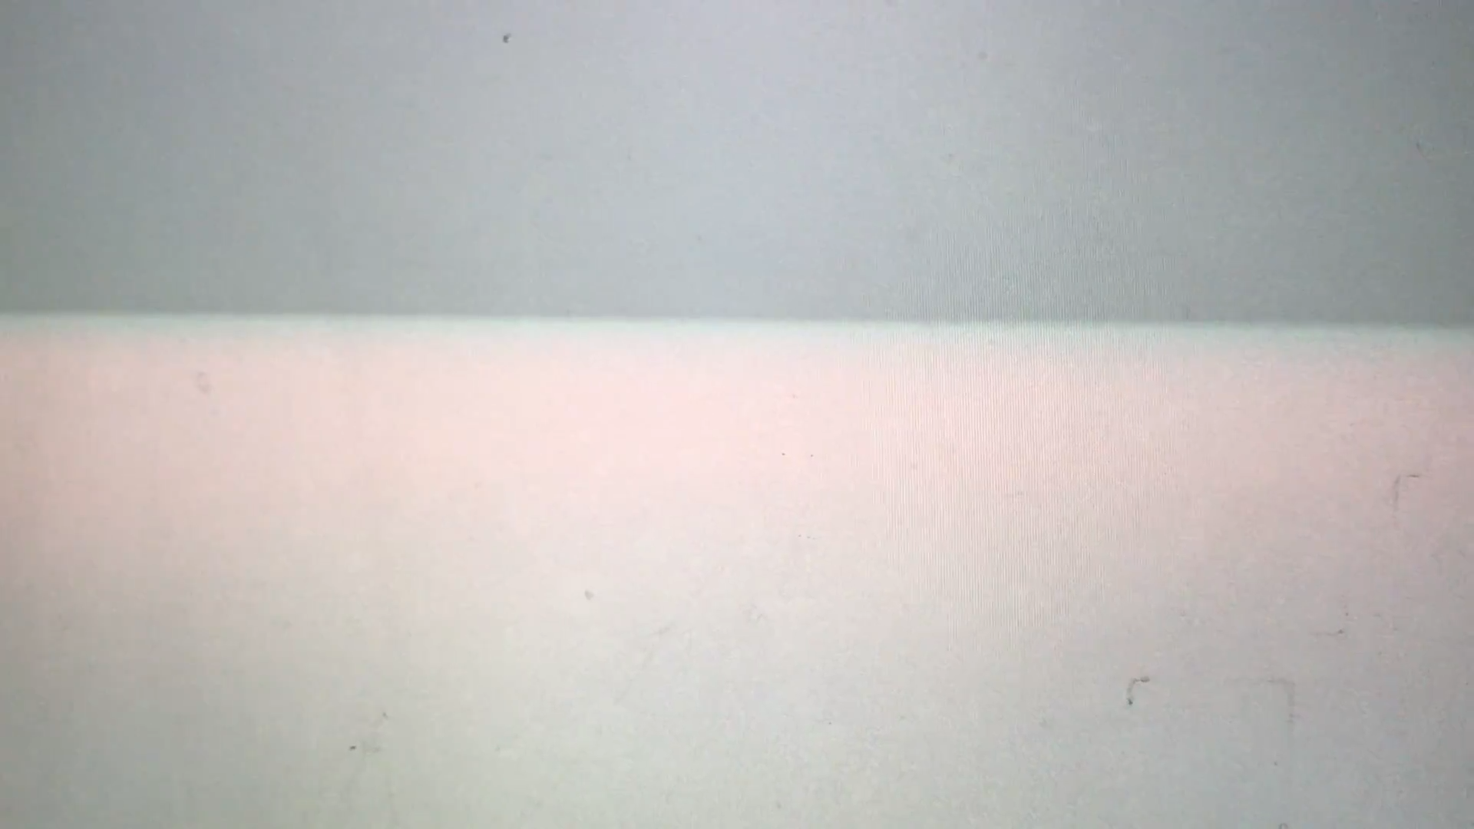
Het 'DNA' van een Enahea
pootjes
lengte
kracht
snelheid
vertraging
kleur
intensiteit
lichtheid
101 011 101 011 0010 110 011 100
5
3
5
3
2
6
3
4

Slide 6
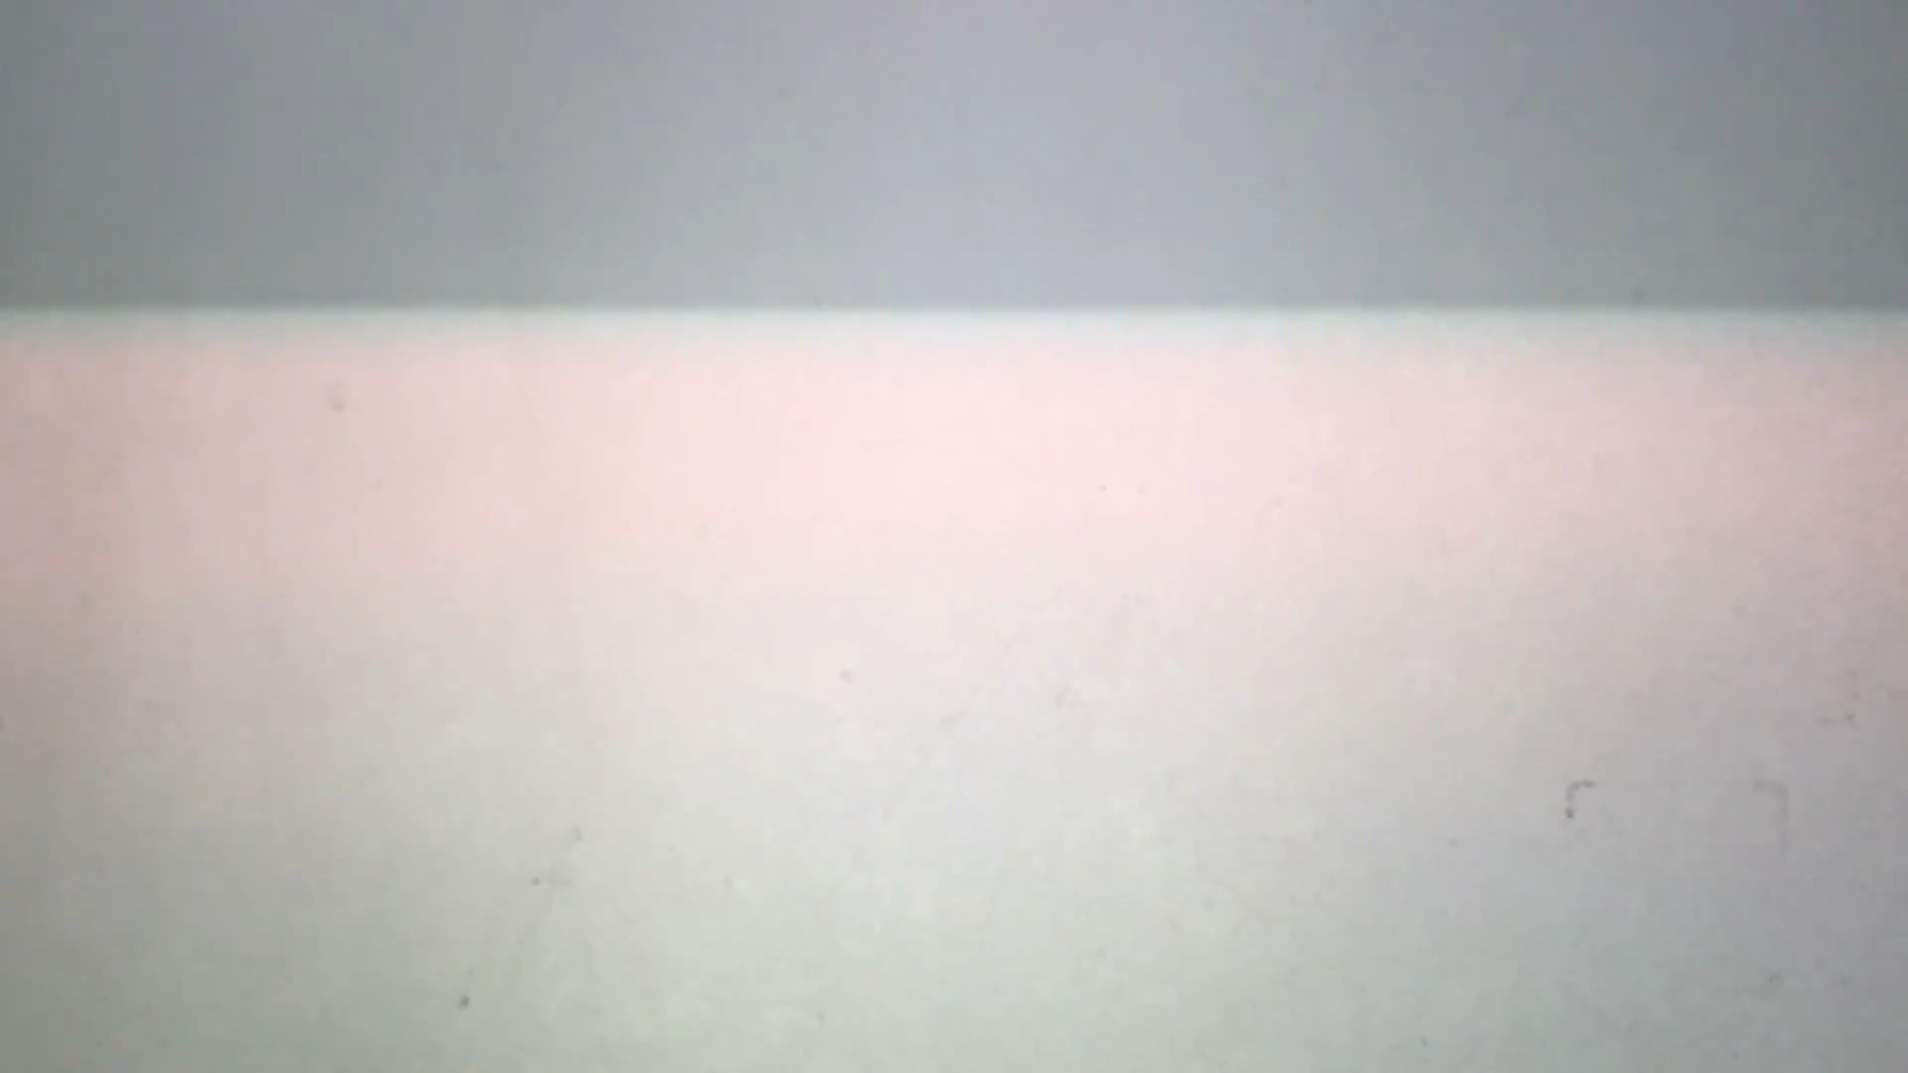
Het 'DNA' van een Enahea
pootjes
lengte
kracht
snelheid
vertraging
kleur
intensiteit
lichtheid
011 110 011 101 0001 010 111 010
3
6
3
5
1
2
7
2

Slide 7
Wat er gebeurt wanneer
twee Anaheaen elkaar heel lief vinden
pootjes
lengte
kracht
snelheid
vertraging
kleur
intensiteit
lichtheid
101 011 101 011 0010 110 011 100
011 110 011 101 0001 010 111 010

Slide 8
Wat er gebeurt wanneer
twee Anaheaen elkaar heel lief vinden
pootjes
lengte
kracht
snelheid
vertraging
kleur
intensiteit
lichtheid
101 011 101 011 0010 110 011 100
011 110 011 101 0001 010 111 010
'Crossover', eerste deel van de een, het tweede deel van de ander

Slide 9
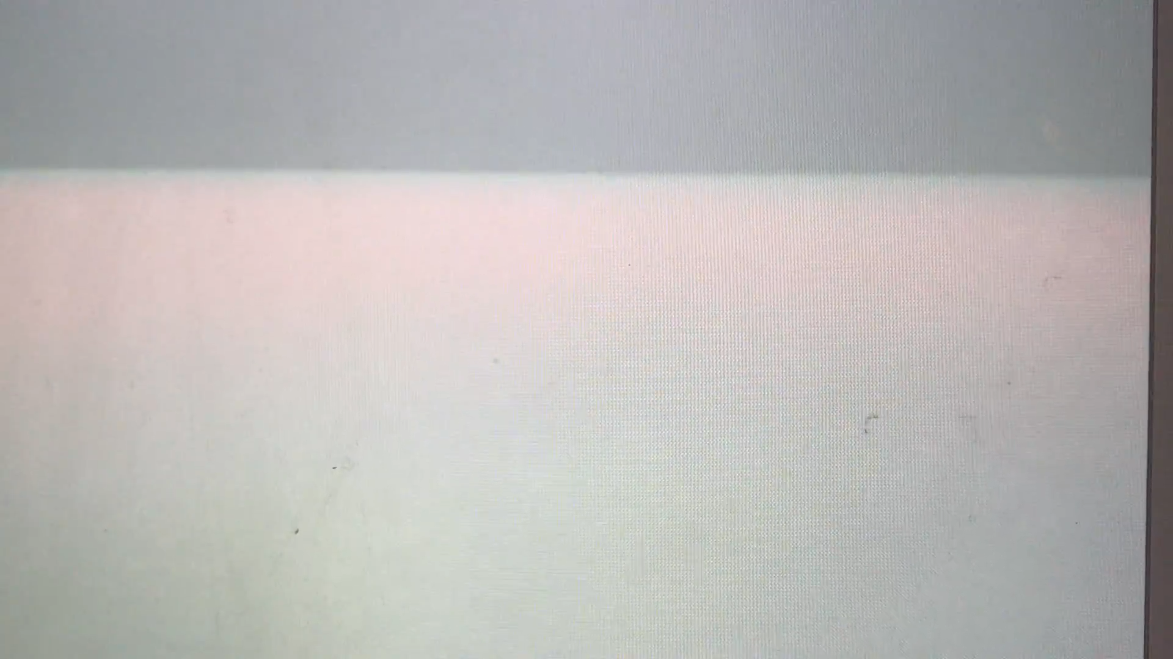
Gefeliciteerd! Een baby Enahea
pootjes
lengte
kracht
snelheid
vertraging
kleur
intensiteit
lichtheid
101 011 101 011 0011 010 111 010
5
3
5
3
3
2
7
2

Slide 10
Maar soms...
pootjes
lengte
kracht
snelheid
vertraging
kleur
intensiteit
lichtheid
101 011 101 011 0010 110 011 100
011 110 011 101 0001 010 111 010
101 011 101 111 0011 010 111 010
…gebeurt er iets raars in het gen, een 'Point mutation’

Slide 11
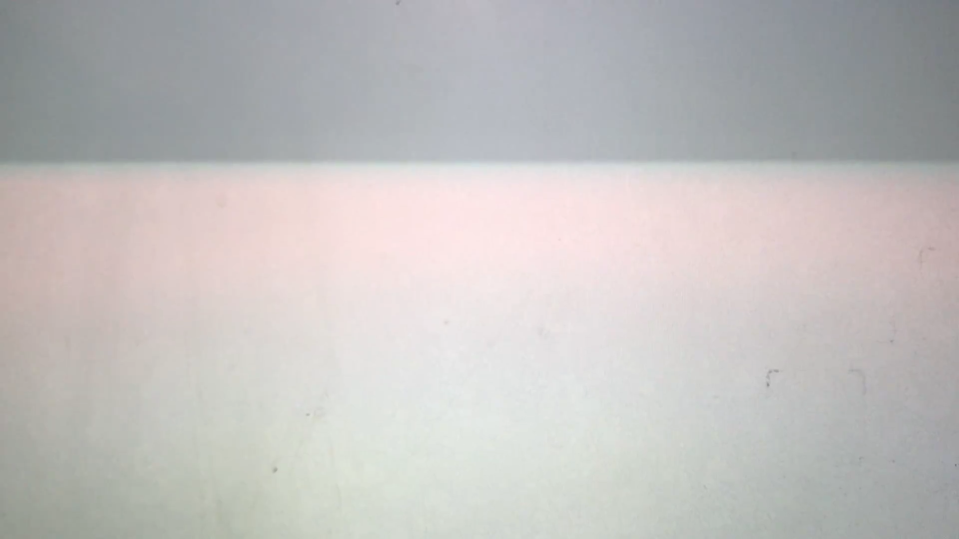
Gefeliciteerd! Een onrustige baby Enahea
pootjes
lengte
kracht
snelheid
vertraging
kleur
intensiteit
lichtheid
101 011 101 111 0011 010 111 010
5
3
5
7
3
2
7
2

Slide 12
Een generatie Enaheaen leeft 5 seconden.
In hun leven willen ze zo ver mogelijk komen.
Letterlijk.
Degenen die het verst komen krijgen
meer Enahea kinderen.
Zo evolueren de Enaheaen en komen ze
als soort steeds 'verder'.

Slide 13
Maar is het kunst?

